Slide 1
Nhập môn An toàn thông tin
Đề tài: Tìm hiểu về SSL/TLS và các ứng dụng
PGS.TS. Nguyễn Linh Giang
Nhóm SVTH:
Lương Thị Linh
Trần Thị Ánh Ngọc
Nông Thị Dương
Nguyễn Đức Mạnh Hoàng
20173236
20173288
20173063
20173139

Slide 2
I. Giao thức SSL/TLS
Tổng quan về SSL/TLS
Cấu trúc của giao thức SSL/TLS

Slide 3
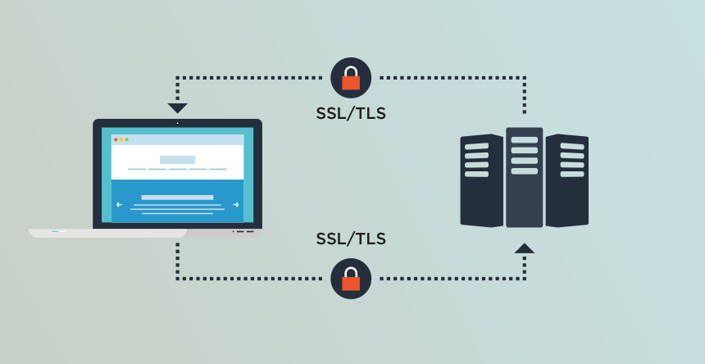
1. Tổng quan
SSL là một loại bảo mật giúp mã hóa liên lạc giữa website và trình duyệt. Công nghệ này đang lỗi thời và được thay thế hoàn toàn bởi TLS.
TLS là giao thức được phát triển dựa trên tiêu chuẩn SSL v3.0. Mặc dù là có sự thay đổi về tên nhưng TLS chỉ là một phiên bản mới của SSL

Slide 4
1.1. Tại sao sử dụng SSL?
Việc truyền các thông tin nhạy cảm trên mạng rất không an toàn vì những vấn đề sau:
Bạn không thể luôn luôn chắc rằng bạn đang trao đổi thông tin với đúng đối tượng cần trao đổi.
Dữ liệu mạng có thể bị chặn, vì vậy dữ liệu có thể bị 1 đối tượng thứ 3 khác đọc trộm, thường được biết đến như attacker.
Nếu attacker có thể chặn dữ liệu, attacker có thể sửa đổi dữ liệu trước khi gửi nó đến người nhận.

Slide 5
1.1. Tại sao sử dụng SSL?
SSL giải quyết những vấn đề trên như thế nào?
SSL giải quyết vấn đề đầu tiên bằng cách cho phép 1 cách tùy chọn mỗi bên trao đổi có thể chắc chắn về định danh của phía đối tác trong 1 quá trình gọi là authentication (xác thực). Một khi các bên đã được xác thực, SSL cung cấp 1 kết nối được mã hóa giữa 2 bên để truyền bảo mật các message.
Việc mã hóa trong quá trình trao đổi thông tin giữa 2 bên cung cấp sự riêng tư bí mật, vì vậy mà giải quyết được vấn đề thứ 2.
Thuật toán mã hóa được sử dụng với SSL bao gồm hàm băm mã hóa, tương tự như 1 checksum. Nó đảm bảo rằng dữ liệu không bị thay đổi trong quá trình truyền dẫn. Hàm băm mã hóa giải quyết vấn đề thứ 3, tính toàn vẹn dữ liệu.

Slide 6
1.2. Cơ bản về SSL
Để bảo vệ những thông tin mật trên mạng Internet hay bất kỳ mạng TCP/IP nào, SSL đã kết hợp những yếu tố sau để thiết lập được một giao dịch an toàn:
Xác thực: đảm bảo tính xác thực của trang mà bạn sẽ làm việc ở đầu kia của kết nối. Cũng như vậy, các trang Web cũng cần phải kiểm tra tính xác thực của người sử dụng.
Mã hoá: đảm bảo thông tin không thể bị truy cập bởi đối tượng thứ ba. Để loại trừ việc nghe trộm những thông tin “nhạy cảm” khi nó được truyền qua Internet, dữ liệu phải được mã hóa để không thể bị đọc được bởi người khác ngoài người gửi và người nhận.
Toàn vẹn dữ liệu: đảm bảo thông tin không bị sai lệch và nó phải thể hiện chính xác thông tin gốc gửi đến.

Slide 7

1.2. Cơ bản về SSL
SSL được tích hợp sẵn vào các browser và Web server, cho phép người sử dụng làm việc với các trang Web ở chế độ an toàn. Khi Web browser sử dụng kết nối SSL tới server, biểu tượng ổ khóa sẽ xuất hiện trên thanh trạng thái của cửa sổ browser và dòng “http” trong hộp nhập địa chỉ URL sẽ đổi thành “https”. Một phiên giao dịch HTTPS sử dụng cổng 443 thay vì sử dụng cổng 80 như dùng cho HTTP.

Slide 8
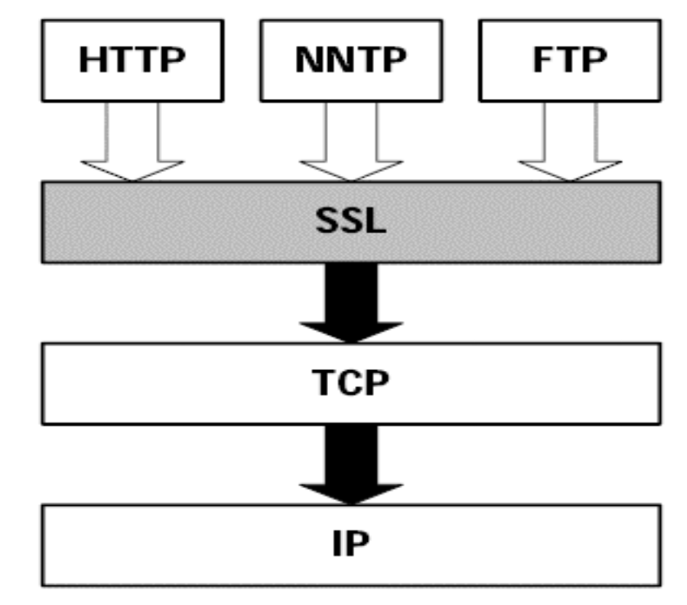
1.2. Cơ bản về SSL
Giao thức SSL chạy trên TCP/IP và bên dưới các giao thức cấp cao hơn như HTTP hoặc IMAP. Nó sử dụng TCP/IP thay mặt cho các giao thức cấp cao hơn và trong quá trình này cho phép máy chủ hỗ trợ SSL tự xác thực với máy khách hỗ trợ SSL, cho phép máy khách tự xác thực với máy chủ và cho phép cả hai máy thiết lập một kết nối được mã hóa.

Slide 9
1.2. Cơ bản về SSL
Các khả năng này của SSL giải quyết các mối quan tâm cơ bản về giao tiếp qua Internet và các mạng TCP/IP khác:
Xác thực máy chủ SSL: cho phép người dùng xác nhận danh tính của máy chủ. Phần mềm máy khách hỗ trợ SSL có thể sử dụng các kỹ thuật tiêu chuẩn về mật mã khóa công khai để kiểm tra xem chứng chỉ và ID công khai của máy chủ có hợp lệ không và đã được cấp bởi cơ quan cấp chứng chỉ (CA) được liệt kê trong danh sách CA đáng tin cậy của khách hàng. Xác nhận này có thể quan trọng nếu người dùng, ví dụ, đang gửi số thẻ tín dụng qua mạng và muốn kiểm tra danh tính của máy chủ nhận.

Slide 10
1.2. Cơ bản về SSL
Xác thực ứng dụng khách SSL: cho phép máy chủ xác nhận danh tính người dùng. Sử dụng các kỹ thuật tương tự như các kỹ thuật được sử dụng để xác thực máy chủ, phần mềm máy chủ hỗ trợ SSL có thể kiểm tra xem chứng chỉ và ID công khai của khách hàng có hợp lệ không và đã được cấp bởi cơ quan chứng nhận (CA) được liệt kê trong danh sách CA đáng tin cậy của máy chủ. Xác nhận này có thể quan trọng nếu máy chủ, ví dụ, là một ngân hàng gửi thông tin tài chính bí mật cho khách hàng và muốn kiểm tra danh tính của người nhận.
Kết nối SSL được mã hóa yêu cầu tất cả thông tin được gửi giữa máy khách và máy chủ phải được mã hóa bằng phần mềm gửi và được giải mã bằng phần mềm nhận, do đó cung cấp mức độ bảo mật cao. Bảo mật rất quan trọng đối với cả hai bên đối với bất kỳ giao dịch cá nhân nào. Ngoài ra, tất cả dữ liệu được gửi qua kết nối SSL được mã hóa được bảo vệ bằng cơ chế phát hiện giả mạo - nghĩa là để tự động xác định liệu dữ liệu có bị thay đổi khi truyền hay không.

Slide 11
1.2. Cơ bản về SSL
Giao thức SSL bao gồm hai giao thức phụ: giao thức ghi SSL và giao thức bắt tay SSL. Giao thức bản ghi SSL xác định định dạng được sử dụng để truyền dữ liệu. Giao thức bắt tay SSL liên quan đến việc sử dụng giao thức bản ghi SSL để trao đổi một loạt tin nhắn giữa máy chủ hỗ trợ SSL và máy khách hỗ trợ SSL khi lần đầu tiên thiết lập kết nối SSL. Việc trao đổi tin nhắn này được thiết kế để tạo điều kiện cho các hành động sau:
Xác thực máy chủ cho khách hàng.
Cho phép máy khách và máy chủ chọn các thuật toán mã hóa hoặc mật mã mà cả hai đều hỗ trợ.
Tùy chọn xác thực ứng dụng khách đến máy chủ.
Sử dụng các kỹ thuật mã hóa khóa công khai để tạo ra các bí mật được chia sẻ.
Thiết lập kết nối SSL được mã hóa.

Slide 12
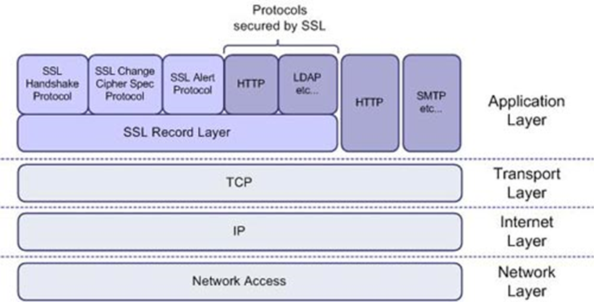
2. Cấu trúc của giao thức SSL
Theo hình trên, SSL ám chỉ một lớp (bảo mật) trung gian giữa lớp vận chuyển (Transport Layer) và lớp ứng dụng (Application Layer). SSL được xếp lớp lên trên một dịch vụ vận chuyển định hướng nối kết và đáng tin cậy, chẳng hạn như được cung cấp bởi TCP.

Slide 13
2. Cấu trúc của giao thức SSL
Giao thức SSL cung cấp giao thức bảo mật truyền thông có 3 đặc điểm nổi bật:
Các bên giao tiếp (nghĩa là client và server) có thể xác thực nhau bằng cách sử dụng mật mã khóa chung
Sự bí mật của lưu lượng dữ liệu được bảo vệ vì nối kết được mã hóa trong suốt sau khi một sự thiết lập quan hệ ban đầu và sự thương lượng khóa session đã xảy ra.
Tính xác thực và tính toàn vẹn của lưu lượng dữ liệu cũng được bảo vệ vì các thông báo được xác thực và được kiểm tra tính toàn vẹn một cách trong suốt bằng cách sử dụng MAC.

Slide 14
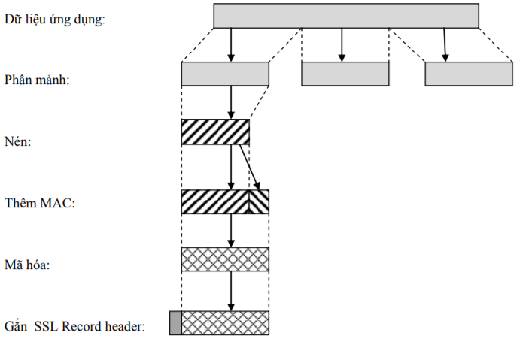
2. Cấu trúc của giao thức SSL
2.1 SSL Record Protocol
SSL Record Protocol cung cấp 2 dịch vụ cho kết nối SSL:
Confidentiality (tính cẩn mật): Handshake Protocol định nghĩa 1 khóa bí mật được chia sẻ, khóa này được sử dụng cho mã hóa quy ước các dữ liệu SSL.
Message integrity (tính toàn vẹn thông điệp): Handshake Protocol cũng định nghĩa 1 khóa bí mật được chia sẻ, khóa này được sử dụng để hình thành MAC (mã xác thực message).

Slide 15
2. Cấu trúc của giao thức SSL
2.2 SSL Handshake Protocol
SSL Handshake Protocol là giao thức con SSL chính được xếp lớp trên SSL Record Protocol. Kết quả, các thông báo thiết lập quan hệ SSL được cung cấp cho lớp bản ghi của nó.
Mục đích: yêu cầu một client và server thiết lập và duy trì thông tin trạng thái vốn được sử dụng để bảo vệ các cuộc liên lạc.
Giao thức này cho phép server và client chứng thực với nhau và thương lượng cơ chế mã hóa, thuật toán MAC và khóa mật mã được sử dụng để bảo vệ dữ liệu được gửi trong SSL record.
Giao thức SSL Handshake thường được sử dụng trước khi dữ liệu của ứng dụng được truyền đi.

Slide 16
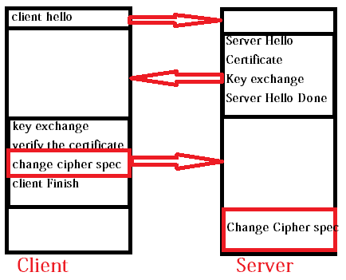
2. Cấu trúc của giao thức SSL
2.3 Giao thức SSL Change Cipher Spec Protocol
Giao thức SSL Change Cipher Spec là giao thức đơn giản nhất trong ba giao thức đặc trưng của SSL.
Giao thức này bao gồm một message đơn 1 byte giá trị là 1. Mục đích chính của message này là sinh ra trạng thái tiếp theo để gán vào trạng thái hiện tại, và trạng thái hiện tại cập nhật lại bộ mã hóa để sử dụng trên kết nối này

Slide 17
2. Cấu trúc của giao thức SSL
2.4 Giao thức SSL Alert
Các hệ thống sử dụng giao thức Alert để báo hiệu một lối hoặc một cảnh báo xảy ra trong quá trình truyền thông giữa hai bên, và SSL gán cho kiểu giao thức của Alert là 21, Alert Protocol cũng giống như tất cả các giao thức SSL khác, sử dụng Record Layer định dạng thông điệp của nó. Các thông điệp alert truyền tải các thông báo lỗi hay cảnh báo trong quá trình thiết lập cũng như trao đổi dữ liệu của một phiên liên lạc.
Một số thông báo lỗi:
bad_record_mac: MAC không chính xác
unsupported_certificate: dạng certificate nhận được thì không hỗ trợ.
certificate_revoked: certificate đã bị thu hồi bởi nhà cung cấp.
certificate_expired: certificate đã hết hạn đăng ký.

Slide 18
II. Các cơ chế bảo mật trong SSL/TLS
1. Hai loại mật mã
2. Mật mã chung
3. Trao đổi khóa
4. Mã hóa mật mã
5. Tính toàn vẹn/xác thực dữ liệu
6. Bộ mật mã là gì?

Slide 19
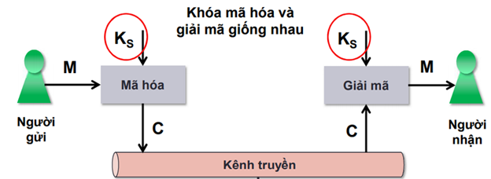
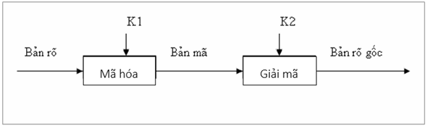
1. Hai loại mật mã
Giao thức SSL hỗ trợ hai loại mật mã: Mã hóa đối xứng và Mã hóa bất đối xứng.
1. Mã hóa đối xứng:
Bên gửi và bên nhận dùng chung một khóa để mã hóa và giải mã.
2. Mã hóa bất đối xứng:
Bên gửi dùng một khóa K1 để mã hóa, bên nhận dùng khóaK2 khác K1 để giải mã.

Slide 20
2. Mật mã chung
- Có rất nhiều thuật toán mã hóa khác nhau thường được sử dụng trong mã hóa kết hợp với nhau. Đó là bởi vì, cụ thể vì nó liên quan đến SSL, bạn không chỉ sử dụng một thuật toán đơn lẻ mà là một tập hợp các thuật toán được nhóm lại với nhau trong những gì được gọi là “Bộ mã hóa” (Cipher Suite).
- Bây giờ chúng ta đã hiểu được hai loại thuật toán – đối xứng và không đối xứng – chúng ta có thể xem xét một số thuật toán mã hóa khác nhau và các chức năng mà chúng phục vụ – sau đó chúng ta sẽ nói về xây dựng một bộ mã hóa.

Slide 21
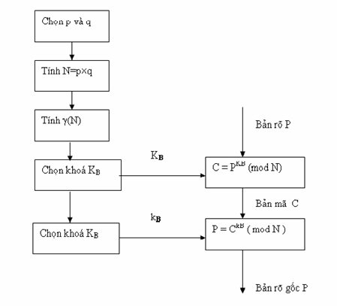
3. Trao đổi khóa
RSA
- RSA được đặt theo tên của những người đã tạo ra nó: Rivest, Shamir và Adleman. Đây là một hệ thống mã hóa không đối xứng khá phổ biến, sử dụng số nguyên tố và có nhiều ứng dụng.

Slide 22

3. Trao đổi khóa
Elliptic Curve Diffie-Hellman
Một giao thức thỏa thuận khóa, cung cấp cho hai bên với cặp khóa công khai để thiết lập bí mật được chia sẻ (được sử dụng trực tiếp như một khóa) một cách an toàn trên kênh công khai.

Slide 23
3. Trao đổi khóa
Diffie-Hellman
Được đặt tên theo Whitfield Diffie và Martin Hellman, đây là một giao thức khóa công khai được sử dụng chủ yếu để trao đổi các khóa mật mã trên các kênh công cộng. Trước các phương pháp như DH, các khóa phải được truyền dưới dạng vật lý.
PSK
Thường được viết dưới dạng TLS-PSK, đây là một thuật toán mã hóa cung cấp thông tin liên lạc an toàn dựa trên các khóa đối xứng được chia sẻ trước giữa các bên.

Slide 24
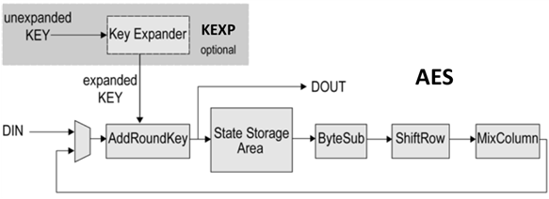
4. Mã hóa mật mã (Encryption Ciphers)
AES
Chuẩn mã hóa nâng cao, còn gọi là Rijndael, là một mật mã mã hóa được NIST chấp thuận với kích thước khối 128bit và các khóa đối xứng có độ dài 128, 192 hoặc 256 bit.

Slide 25
4. Mã hóa mật mã (Encryption Ciphers)
Camellia
Một mật mã khối khóa đối xứng với các khả năng và kích thước khóa tương tự như AES. Nó được phát triển tại Nhật Bản bởi NTT và Mitsubishi và được chấp thuận bởi ISO / IEC, EU và dự án CRYPTREC của Nhật Bản.
ARIA
Một mật mã khối khác tương tự như AES, ARIA được phát triển bởi một nhóm các nhà nghiên cứu ở Hàn Quốc vào năm 2003.

Slide 26
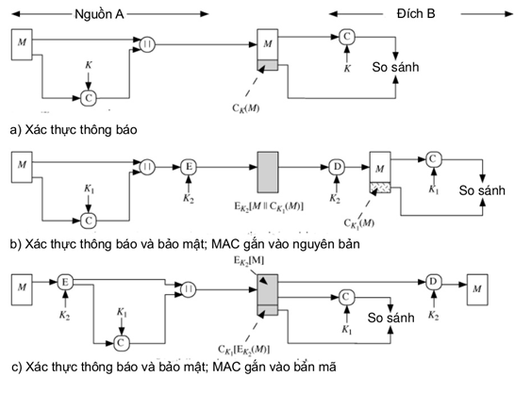
5. Tính toàn vẹn/xác thực dữ liệu
Mã xác thực thư dựa trên hàm băm (HMAC)
Đây là một loại xác thực thông điệp sử dụng các mật mã băm để xác thực cả một thông điệp và đảm bảo tính toàn vẹn dữ liệu, hãy nghĩ đến SHA-256.

Slide 27
5. Tính toàn vẹn/xác thực dữ liệu
Mã hóa được xác thực
- AE hoặc AEAD đảm bảo tính bảo mật, tính toàn vẹn và xác thực về dữ liệu trong một giao diện lập trình đơn. Thường được sử dụng kết hợp với mật mã khối.
- Rõ ràng, đây là một danh sách không đầy đủ, có hàng tá mật mã khác. Nhưng điều này ít nhất sẽ cung cấp cho bạn thêm một số bối cảnh khi chúng ta bắt đầu thảo luận về các bộ mã hóa trong phần tiếp theo.

Slide 28
6. Bộ mật mã là gì?
A Cipher Suite là một sự kết hợp của các thuật toán được sử dụng để thương lượng các thiết lập bảo mật trong quá trình bắt tay SSL / TLS.
Sau khi ClientHello và ServerHello tin nhắn được trao đổi, khách hàng sẽ gửi một danh sách ưu tiên các bộ mã hóa mà nó hỗ trợ.
Máy chủ sau đó sẽ phản hồi với bộ mã hóa mà nó đã chọn từ danh sách.

Slide 29

6. Bộ mật mã là gì?
Các bộ mã hóa được đặt tên là các kết hợp của:
- Thuật toán trao đổi khóa (RSA, DH, ECDH, PSK)
- Thuật toán xác thực (RSA, DSA)
- Thuật toán mã hóa hàng loạt (AES, Camellia, ARIA)
- Thuật toán mã xác thực thư (SHA-256)
Ví dụ 1 bộ mã hóa:

Slide 30
III. Cơ chế xác thực SSL/TLS
Các bước handshake trong SSL
Cách SSL/TLS kiểm tra tính xác thực
Quá trình xác thực chứng chỉ
Đặt lại khóa bí mật

Slide 31
III. Cơ chế xác thực SSL/TLS
SSL Handshake Protocol là một phần quan trọng của SSL.
Quá trình handshake SSL/TLS cho phép máy client và máy server SSL/TLS thiết lập các khóa bí mật mà chúng sử dụng để giao tiếp với nhau.
Các bước để máy client và máy chủ SSl/TLS liên lạc với nhau:
a) Thống nhất về phiên bản của giao thức sẽ sử dụng.
b) Chọn thuật toán mật mã.
c) Xác thực lẫn nhau bằng cách trao đổi và xác nhận chứng thư số.
d) Sử dụng các kỹ thuật mã hóa bất đối xứng để tạo khóa bí mật dùng chung để tránh việc phân phối khóa. Sau đó SSL/TLS sử dụng khóa chung để mã hóa đối xứng các thông điệp. Việc sử dụng mã hóa đối xứng nhanh hơn mã hóa bất đối xứng.

Slide 32
1. Các bước handshake trong SSL
Bước 1: Toàn bộ kết nối / bắt tay bắt đầu với máy khách gửi một thông điệp “hello client” đến máy chủ. Thông báo này bao gồm các thông tin mật mã như giao thức và CipherSuites được hỗ trợ.
Bước 2: Để trả lời thông điệp “hello client” của máy khách, máy chủ phản hồi với thông báo “hello server”. Thông điệp này bao gồm CipherSuite mà máy chủ đã chọn trong số những người được cung cấp bởi client.
Bước 3: Máy khách SSL/TLS xác minh chứng thư số của máy chủ
Bước 4: Máy khách SSL/TLS gửi chuỗi byte ngẫu nhiên cho phép cả máy khách và máy chủ tính toán khóa bí mật sử dụng để mã hóa dữ liệu thông điệp tiếp theo. Chuỗi byte ngẫu nhiên được mã hóa bằng khóa chung của máy chủ.

Slide 33
1. Các bước handshake trong SSL
Bước 5: Nếu máy chủ SSL/TLS gửi yêu cầu xác thực client, máy khách sẽ gửi một chuỗi byte ngẫu nhiên được mã hóa bằng khóa riêng của máy khách, cùng với chứng thư số của máy khách hoặc cảnh báo không có chứng thư số. Đây chỉ là một cảnh báo, nhưng trong một số trường hợp không thể xác thực client, quá trình handshake sẽ là không thành công nếu xác thực client là bắt buộc.
Bước 6: Máy chủ SSL/TLS xác minh chứng chỉ của máy khách.
Bước 7: Máy khách gửi cho máy chủ một thông điệp “finished”, được mã hóa bằng khóa bí mật để chỉ ra rằng máy khách đã hoàn thành nhiệm vụ trong quá trình handshake.
Bước 8: Máy chủ SSL/TLS gửi cho client một thông điệp “finished”, được mã hóa bằng khóa bí mật để chỉ ra rằng máy chủ đã hoàn thành nhiệm vụ trong quá trình handshake.
Bước 9: Trong thời lượng của phiên SSL/TLS, máy chủ và máy khách hiện có thể trao đổi các thông điệp được mã hóa đối xứng với khóa bí mật chung.

Slide 34
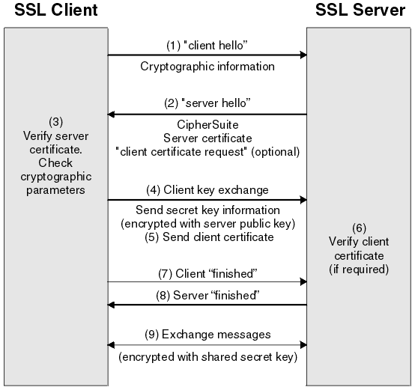
1. Các bước handshake trong SSL
Mô hình handshake trong SSL/TLS

Slide 35
2. Cách SSL/TLS kiểm tra tính xác thực
Để xác thực máy chủ, máy khách sử dụng khóa công khai của máy chủ để mã hóa dữ liệu sử dụng để tính toán khóa bí mật. Máy chủ chỉ có thể tạo khóa bí mật khi nó giải mã đúng dữ liệu đó bằng khóa riêng.
Để xác thực client, máy chủ sử dụng khóa công khai trong chứng chỉ của client để giải mã dữ liệu được gửi từ client trong bước 5 của quá trình bắt tay. Việc trao đổi thông điệp “finished” được mã hóa bằng khóa bí mật xác nhận rằng quá trình xác thực đã hoàn tất.
Nếu bất kỳ bước xác thực nào thất bại, quá trình handshake sẽ không thành công và kết thúc phiên.

Slide 36
2. Cách SSL/TLS kiểm tra tính xác thực
Việc trao đổi chứng thư số trong quá trình handshake SSL/TLS là một phần của quy trình xác thực. Cần có các chứng chỉ như: CA X cấp chứng chỉ cho máy khách SSL/TLS, CA Y cấp chứng chỉ cho máy chủ SSL/TLS:
Nếu chỉ cần xác thức máy chủ, máy chủ cần:
Chứng chỉ được cấp cho máy chủ CA Y
Khóa riêng của máy chủ
và máy khách cần:
Chứng chỉ CA cho CA Y
Đối với cả xác thực máy chủ và máy khách, máy chủ cần:
Chứng chỉ được cấp cho máy chủ CA Y
Khóa riêng của máy chủ
Chứng chỉ CA cho CA X
và máy khách cần:
Chứng chỉ được cấp cho client CA X
Khóa riêng của client
Chứng chỉ CA cho CA Y

Slide 37
3. Quá trình xác thực chứng chỉ
Trong bước 3 và bước 6 của quá trình handshake, máy khách xác minh chứng chỉ của máy chủ và ngược lại. Quá trình xác thực chứng chỉ bao gồm:
a) Kiểm tra chữ ký số.
b) Chuỗi chứng chỉ được kiểm tra; nên có chứng chỉ CA trung gian.
c) Thời hạn sử dụng và ngày kích hoạt và thời gian hiệu lực được kiểm tra.
d) Trạng thái thu hồi của chứng chỉ được kiểm tra

Slide 38
4. Đặt lại khóa bí mật
Trong quá trình handshake SSL/TLS, một khóa bí mật được tạo để mã hóa dữ liệu giữa máy khách và máy chủ. Khóa bí mật được tạo từ văn bản ngẫu nhiên, được gửi như một phần của handshake và sử dụng để mã hóa, chuyển đổi văn bản rõ thành bản mật được và bản mật thành bản rõ.
Khóa bí mật cũng được sử dụng trong thuật toán MAC (Mã xác thực tin nhắn), được sử dụng để xác định xem tin nhắn có bị thay đổi hay không.
Nếu khóa bí mật bị lộ, bản rõ của thông điệp có thể được giải mã từ bản mật, hoặc khiến thông điệp thay đổi mà không bị phát hiện. Để giảm thiểu lượng dữ liệu có thể được giải mã hoặc thay đổi nếu khóa bí mật bị hỏng, khóa bí mật có thể được đặt lại theo định kỳ. Khi khóa bí mật đã được đặt lại, thì không thể sử dụng khóa bí mật cũ để giải mã dữ liệu được mã hóa bằng khóa bí mật mới.

Slide 39
IV. Ứng dụng của SSL/TLS
Đóng gói các giao thức ví dụ như HTTP, FTP, SMTP, NNTP và XMPP
Cho phép trao đổi riêng tư trên mạng
Cho phép các ứng dụng client-server giao tiếp với nhau an toàn

Slide 40
IV. Ứng dụng của SSL/TLS
Ngày nay , SSL được sử dụng rộng rãi như là nền tảng bảo mật cho:
Các truy cập vào những ứng dụng có yêu cầu bảo mật cao như Oracle , PeopleSoft , hay Sicbel từ bất kỳ một Web browser nào.
Các Website bán hàng qua mạng đang được thanh toán bằng thẻ tín dụng.
Các trung học tập trực tuyến, tài chính ngân hàng, giao dịch chứng khoán và dịch vụ thanh toán hoá đơn.
Các nhà cung cấp dịch vụ y tế khi muốn chia sẻ các thông tin nghiên cứu riêng tư của mình.
Các công ty bảo hiểm cung cấp các dịch vụ trục tuyển cho các đại lý và các khách hàng.
Các trung cung cấp dịch vụ thương mại điện tử trực tiếp.
Các dịch vụ của chính phủ đòi hỏi sự bảo mật thông tin như thuế, an ninh xã hội , quân đội và các thông tin về sức khoẻ.
Các trang du lịch mà có thể đặt phòng và vé trực tuyến.
Các mạng nội bộ có yêu cầu bảo mật các thông tin quan trọng.
Các trung mở rộng phục vụ cho các truy cập an toàn vào các nguồn thông tin của công ty từ phía các đối tác, các đại lý cung cấp và các khách hàng chính.

Slide 41
Thanks for watching!

